Slide 1



机器人学中的状态估计
第三次作业讲评
主讲人
李衡

Slide 2

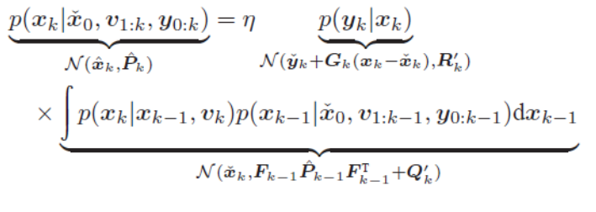
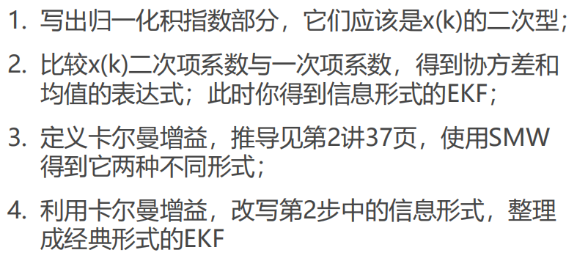
第一题
推导EKF经典表达式
作业概况：完成情况较好,部分作业未完成本题的证明
证明思路：可直接按照ppt17 页给出的思路证明
01

Slide 3
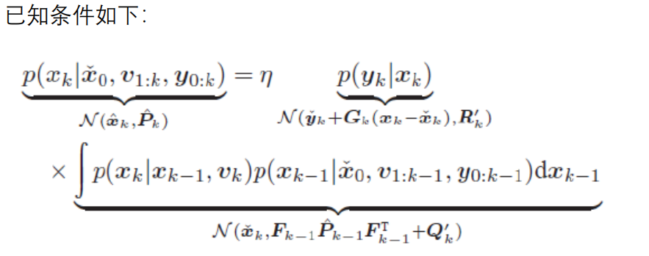
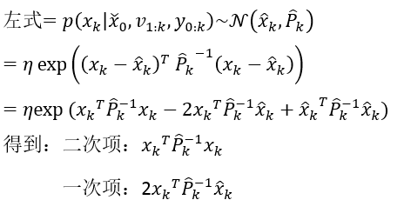
解答：
1、将等式两边展开,分别提取二次项及一次项
02

Slide 4
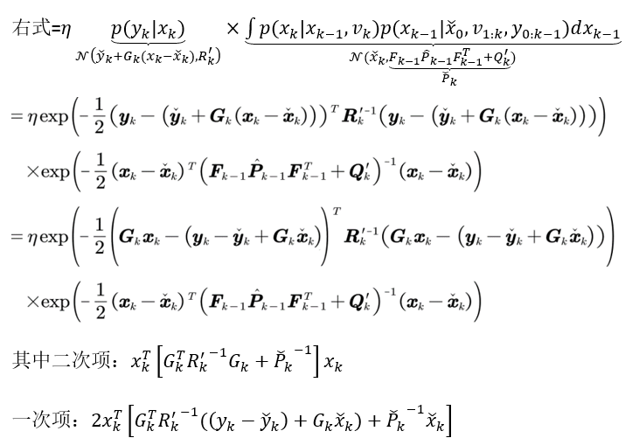
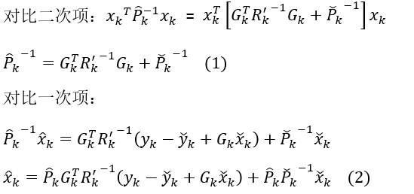
解答：
2、对比左右两式的二次项及一次项
03

Slide 5
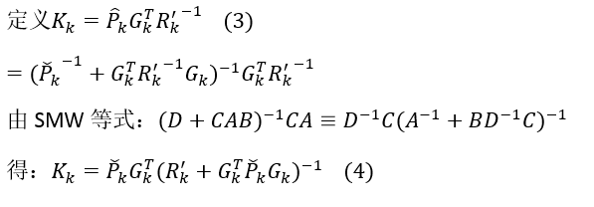
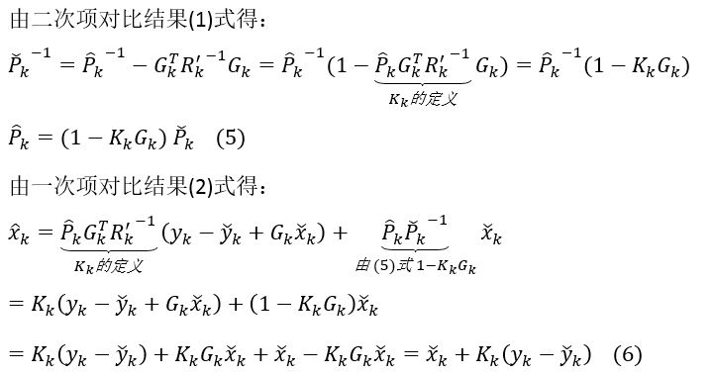
解答：
3、定义卡尔曼增益K
4、通过卡尔曼增益整理结果
04

Slide 6
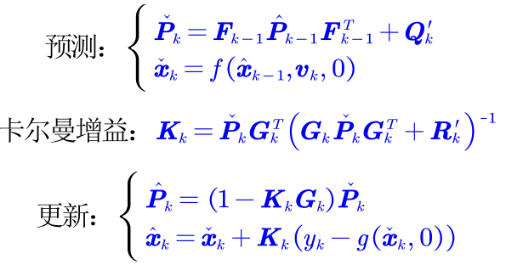
解答：
整理上述结果，可得EKF 的经典形式：
05

Slide 7
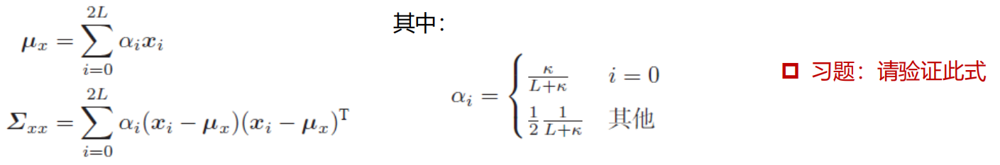


第二题
作业概况：完成情况很好
证明思路：直接将 与 代入左式中验证
$$α_{i}$$
$$x_{i}$$
06

Slide 8
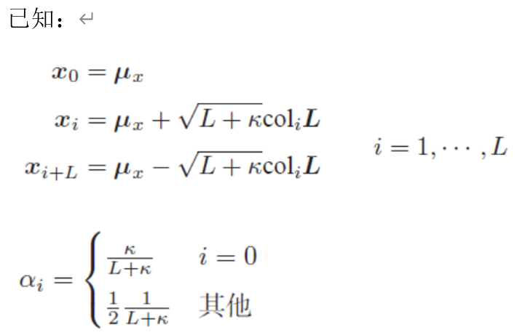
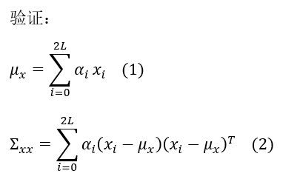
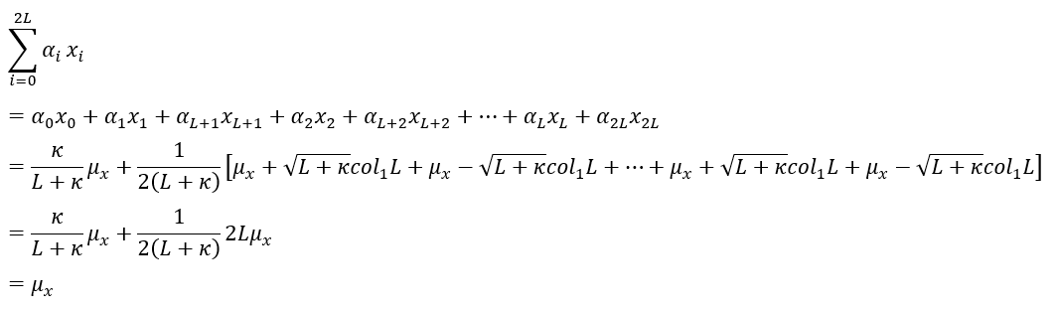
解答：
(1)式验证：
07

Slide 9
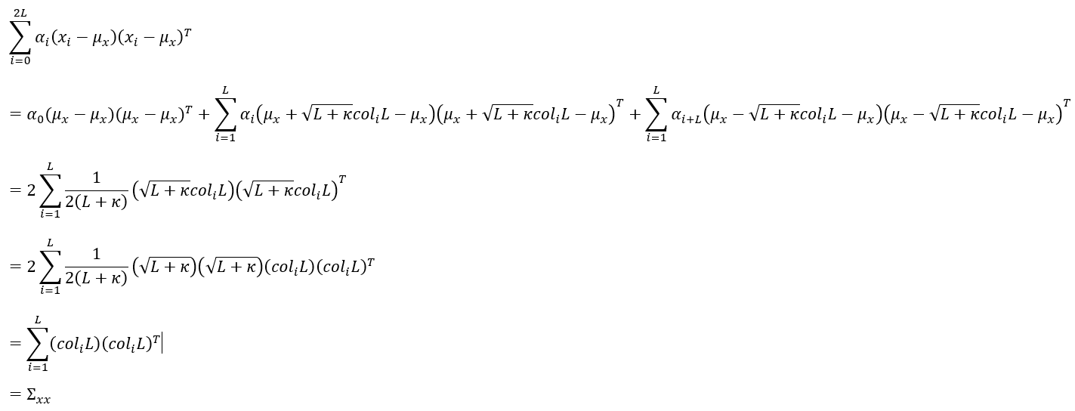
解答：
(2)式验证：
08

Slide 10
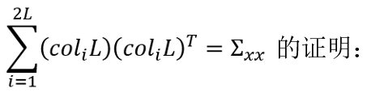
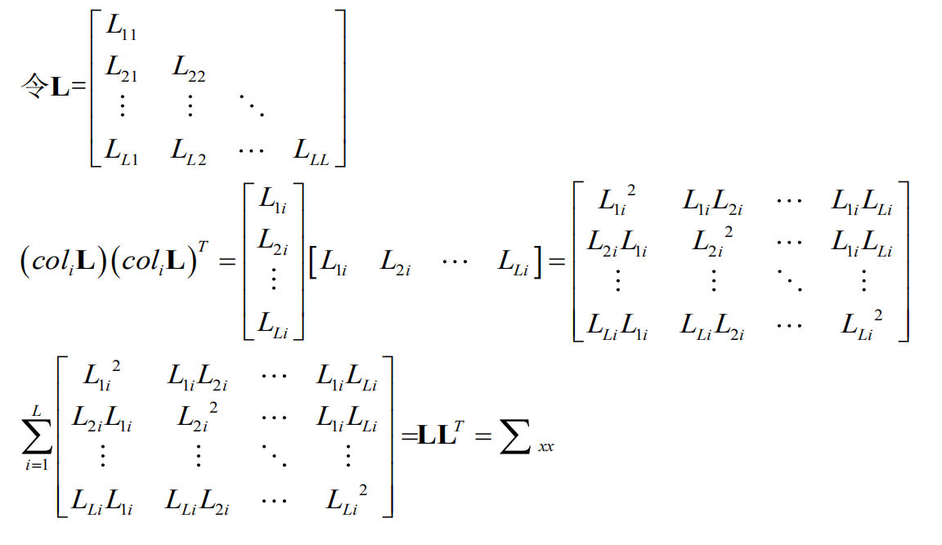
解答：
09

Slide 11
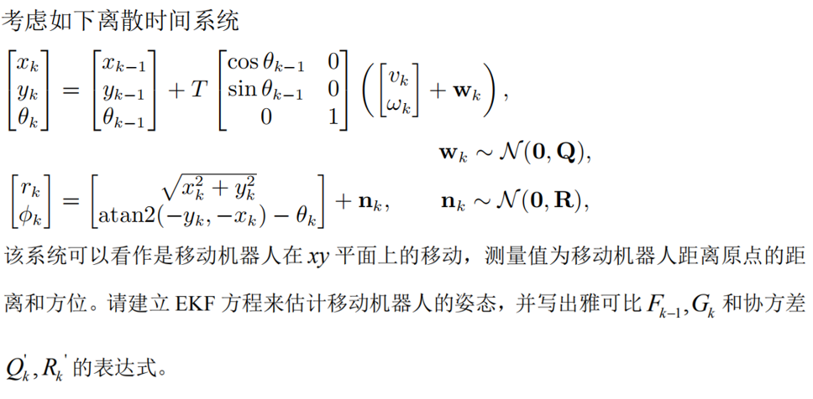
第三题
作业概况：完成情况较好，部分作业存在细节性错误
如：1、将噪声项w与输入项ω搞混 2、atan2()求导错误 等等
证明思路：将多个矩阵的运算合并为一个矩阵，再进行后续计算
10

Slide 12

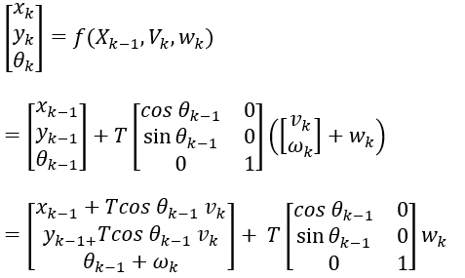
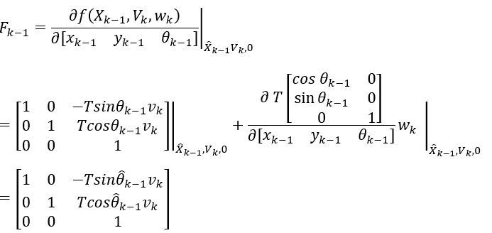
解答：
11

Slide 13
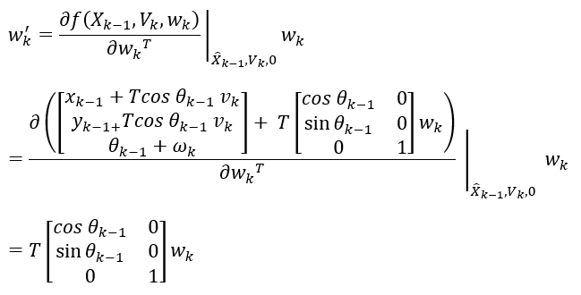
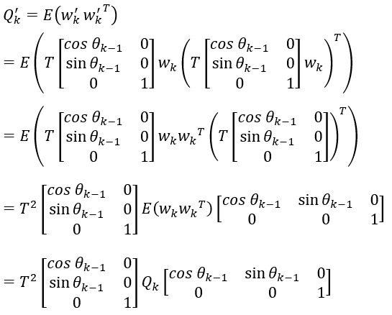
解答：
12

Slide 14
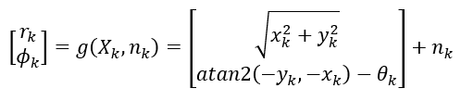
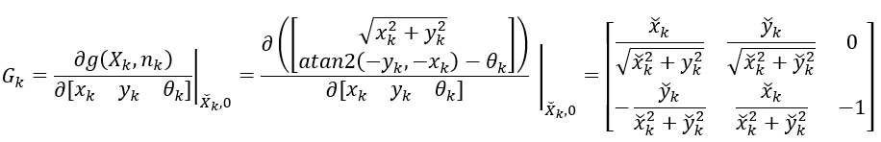
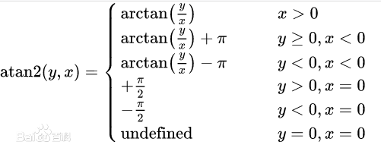
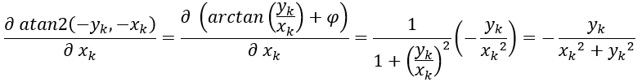
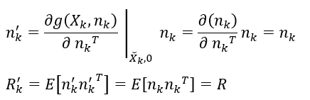
解答：
13

Slide 15
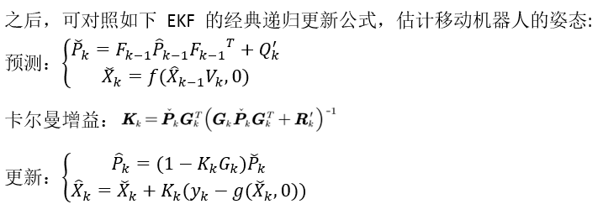
解答：
14

Slide 16

感谢各位聆听
！
Thanks for Listening

